Slide 1
Chương I Bài 5
HOẠT ĐỘNG THỰC HÀNH VÀ TRẢI NGHIỆM
THỰC HÀNH TÍNH TIỀN ĐIỆN

Slide 2
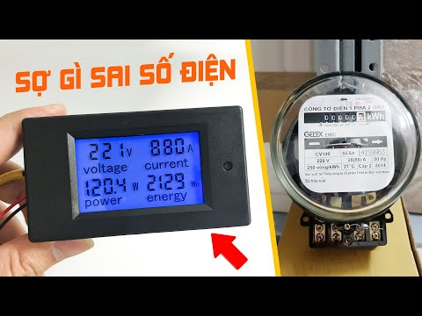
Mục tiêu:
Vận dụng kiến thức về số hữu tỉ về số hữu tỉ vào việc tính tiền điện và thuế giá trị gia tang (GTGT)
Chuẩn bị:
Một số hóa đơn thanh toán tiền điện, mỗi tổ một hóa đơn

Slide 3
TIẾN HÀNH HOẠT ĐỘNG
Định mức giá điện sinh hoạt năm 2021
Số điện (kWh) | Giá bán điện (đồng/kWh)
Bậc 1: Từ 0 – 50 kWh
Bậc 2: Từ 51 – 100 kWh
Bậc 3: Từ 101 – 200 kWh
Bậc 4: Từ 201 – 300 kWh
Bậc 5: Từ 301 – 400 kWh
Bậc 6: Từ 401 kWh trở lên
1.678 đồng/kWh
1.734 đồng/kWh
2.014 đồng/kWh
2.536 đồng/kWh
2.834 đồng/kWh
2.927 đồng/kWh
Công thức tính
Tiền điện = Số kWh tiêu thụ × giá tiền/kWh (theo bậc)
Thuế GTGT (10%) = Tiền điện ×10%.
Tổng tiền thanh toán = Tiền điện + thuế GTGT.

Slide 4
Trong tháng 9/2021, nhà bạn Dung sử dụng hết 154 kWh điện. Tính tiền điện nhà bạn Dung phải trả.
Ta chia số điện nhà bạn Dung thành ba mức tương ứng với ba bậc:
 | Số điện (kWh) | Giá bán (đồng/kwh) | Thành tiền
Tổng thành tiền
(chưa có thuế GTGT)
Thuế GTGT
Tổng cộng tiền thanh toán
50
1 678
50 × 1 678
Mức 1
= 83 900
50
1734
50 × 1 734
Mức 2
= 86 700
2014
54 × 2 014
Mức 3
54
= 108 756
83 900 + 86 700 + 108 756
279 356 × 10%
279 356 + 27 935,6
= 279 356
= 27 935,6
= 307 291,6

Slide 5
Thực hành
Tính số tiền tổng hóa đơn tiền điện phải đóng trong hai hóa đơn sau
 | Số điện (kWh) | Giá bán (đồng/kwh) | Thành tiền
Mức 1
Mức 2
Mức 3
Mức 4
……..
Tổng thành tiền
(chưa có thuế GTGT)
Thuế GTGT
Tổng cộng tiền thanh toán

Slide 6
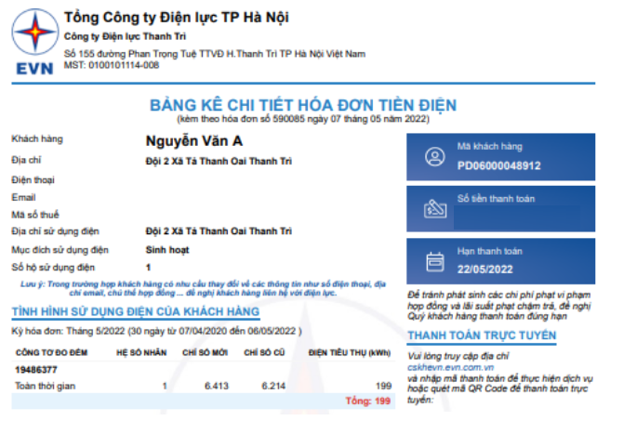
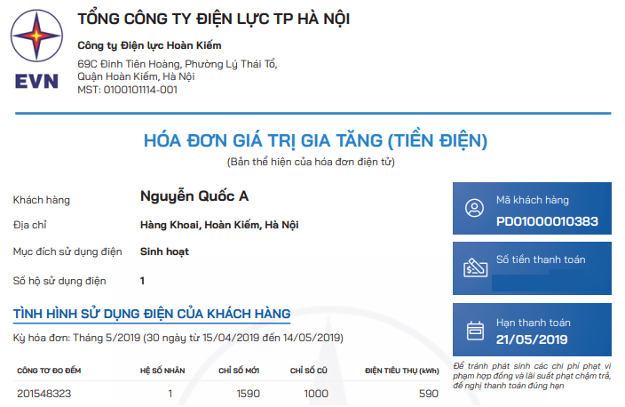
Nhóm 1, 3
Nhóm 2, 4

